Slide 1

Ярославская область
О реализации доступных программ ДОД
для ШНОР и ШНСУ

Slide 2

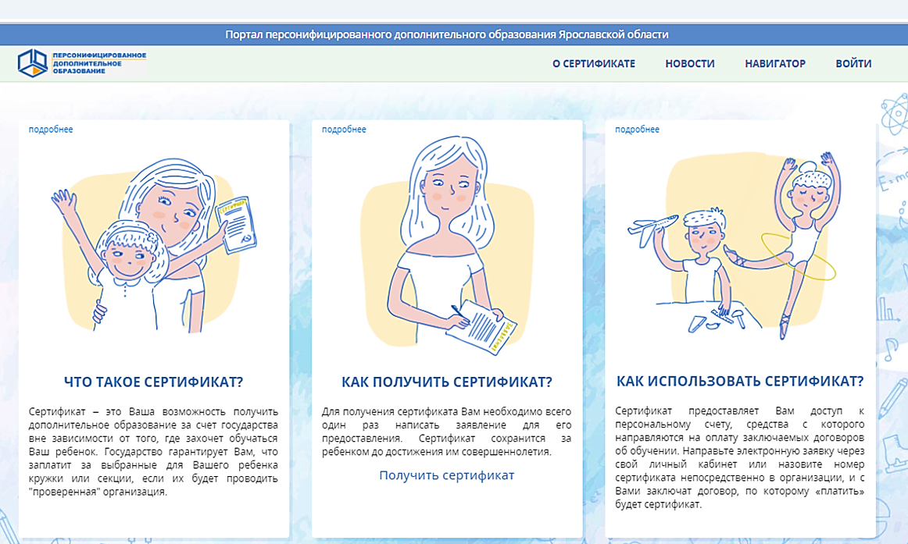
Статистика Портала персонифицированного дополнительного образования Ярославской области
Весна, осень 2020 г.
Осень 2021 г.
ШНОР:
29 ОУ внесли ДОП
22 ОУ имеют зачисления
ОУ не имеют зачислений
3 ОУ не внесли ДОП
28 ОУ – нет на Портале
ШНСУ:
16 ОУ внесли ДОП
15 ОУ имеют зачисления
ОУ не имеют зачислений
45 ОУ - нет на Портале

Slide 3
Notes:
На слайде представлено общее количество программ по ШНСУ и ШНОР по реестрам

Slide 4
Notes:
На слайде отражена информация по общему количеству программ в ШНСУ И ШНОР по каждой направленности

Slide 5
Notes:
На слайде отражена информация по общему количеству программ в ШНОР по каждой направленности и количеству зачислений (количеству услуг) на программы по 6 направленностям.

Slide 6
Notes:
На слайде отражена информация по общему количеству программ в ШНСУ по каждой направленности и количеству зачислений (количеству услуг) на программы по 6 направленностям.

Slide 7
Notes:
На слайде представлена динамика зачислений обучающихся по всем представленным в конкретной организации программам за определенный период

Slide 8
Notes:
На слайде представлена информация по охвату (количество обучающихся) обучающихся по всем представленным в конкретной организации программам за определенный период

Slide 9
Notes:
На слайде представлена динамика зачислений обучающихся по всем представленным в конкретной организации программам за определенный период

Slide 10
Notes:
На слайде представлена информация по охвату (количество обучающихся) обучающихся по всем представленным в конкретной организации программам за определенный период

Slide 11
Notes:
На слайде наглядно представлено соотношение общего количества программ по всем направленностям в каждой конкретной организации и количество зачислений по ним

Slide 12
Notes:
На слайде наглядно представлено соотношение общего количества программ по всем направленностям в каждой конкретной организации и количество зачислений по ним

Slide 13
Рекомендации
Разработка ДОП с учетом дефицитов обучающихся, востребованности направлений
Использование сетевой формы реализации ДОП
Сотрудничество с муниципальными и государственными УДО
Реализация краткосрочных ДОП
Развитие социально-гуманитарной направленности в ШНСУ

Slide 14
Спасибо за внимание!
РМЦ
(4852)-23-09-65

